Slide 1



Proyecto Acuclass
Yorch Sepúlveda Manríquez

Slide 2





Proyecto
Contexto

Slide 3
Metodología de trabajo
Lógica.
Arquitectura.
Diagramas de caso de uso
Casos de usos textuales
Diagrama de secuencia

Slide 4
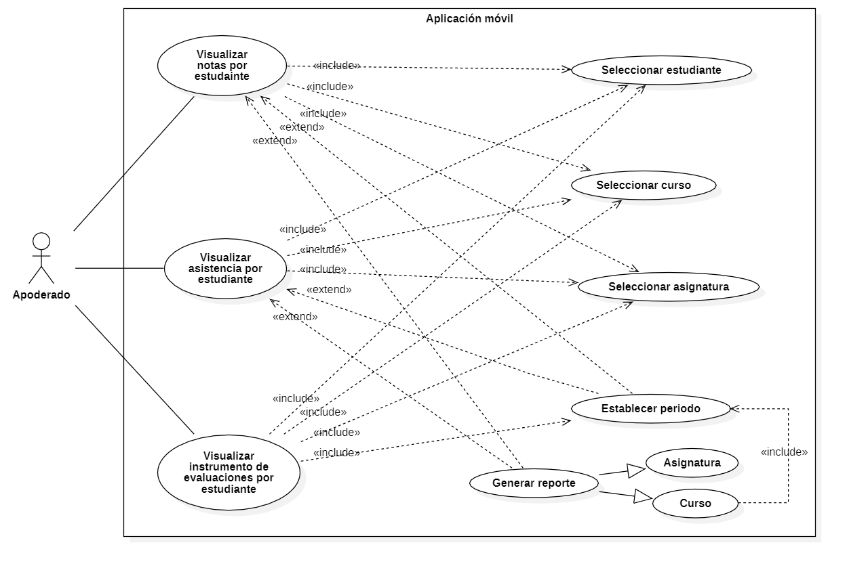
Diagrama de casos de uso

Slide 5
Caso de uso textual

Slide 6
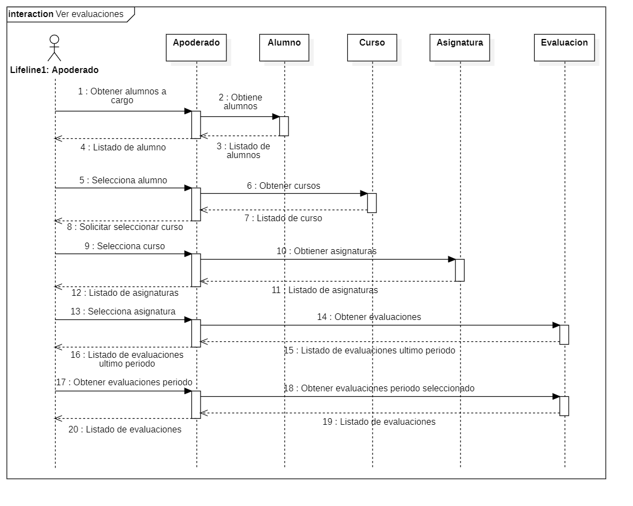
Diagrama de secuencia

Slide 7
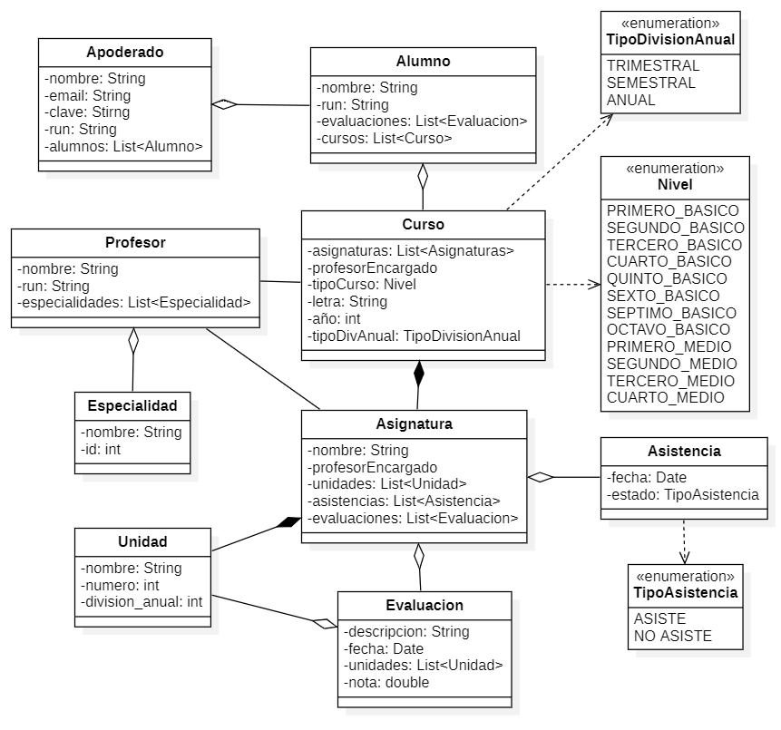
Diagrama de clases

Slide 8

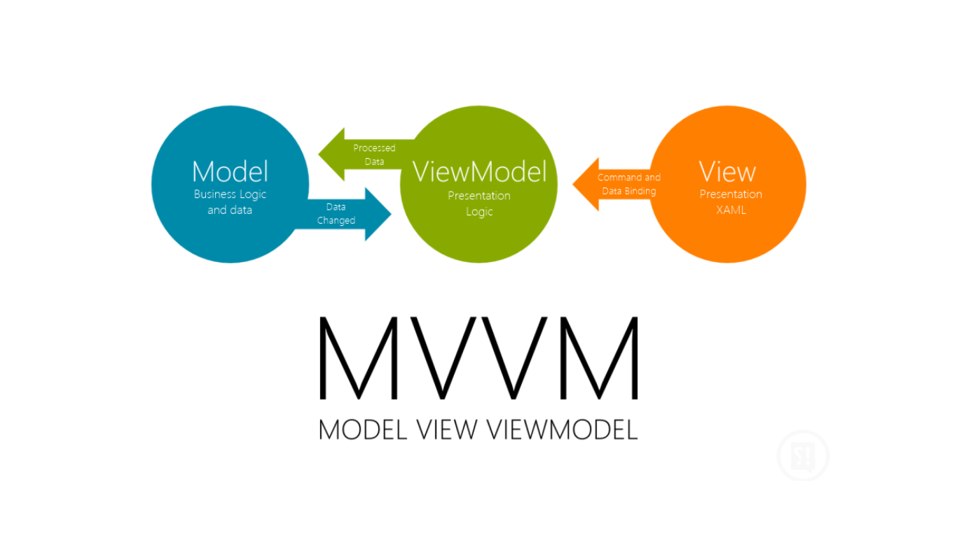
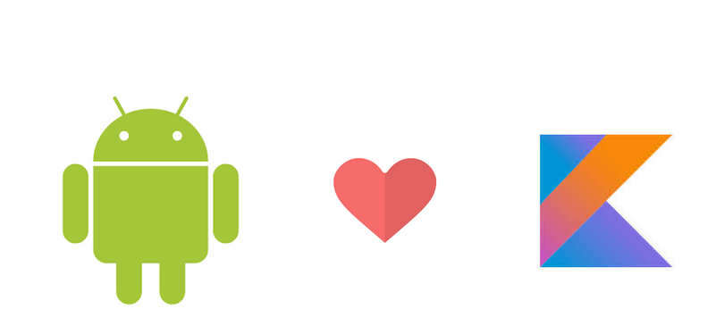
Arquitectura lógica
Patrón de diseño: MVVM
Lenguaje: Kotlin
Ventajas:
La lógica de negocio está desacoplada de la interfaz de usuario
Es más fácil de mantener y probar. Puedes hacer pruebas unitarias para el modelo y para vista-modelo, sin necesidad de hacer referencia a la vista
Los componentes pueden ser reutilizados
El mantenimiento de los sistemas es simplificado.
Diseño contempla rol: Apoderado

Slide 9
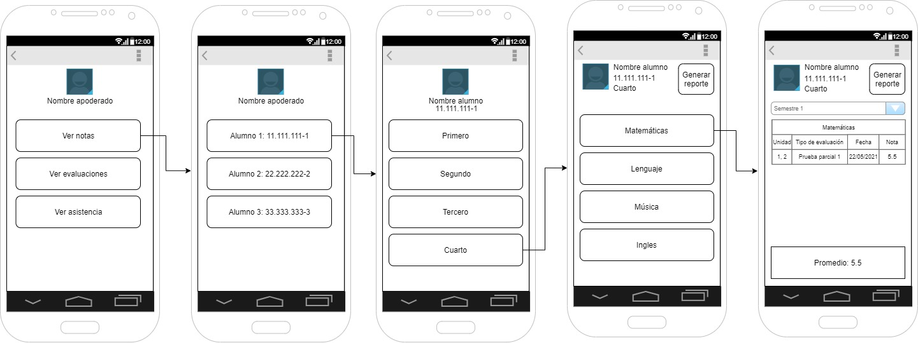
Mockup

Slide 10
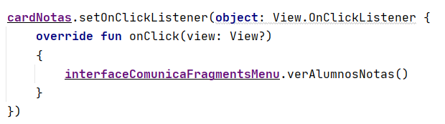
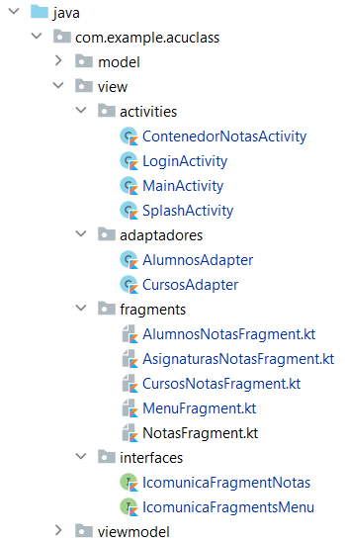
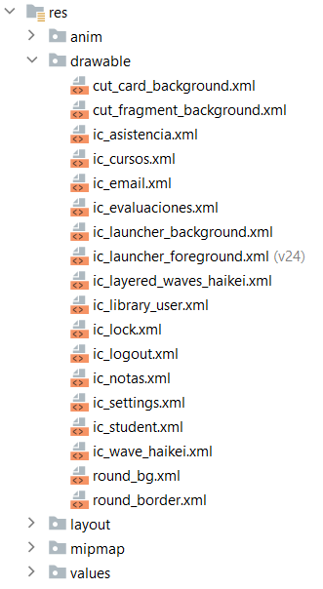
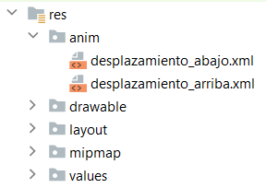
Creación de la app
Listeners
Views
Assets externos
Componentes adicionales
Notes:
Codificación de la aplicación utilizando views
Se aplica listener por ejemplo para las cards en el menú principal o el login, entre otros
Integración de archivos asssets externos (los iconos de material desing son los mismo que están incorporados en Android studio). Los iconos utilizados en las card de los recyclerView son externos (ic_student, ic_cursos entre otros)
Componentes adicionales: animaciones para el splash

Slide 11



Control de versiones
Git, Android studio y github

Slide 12
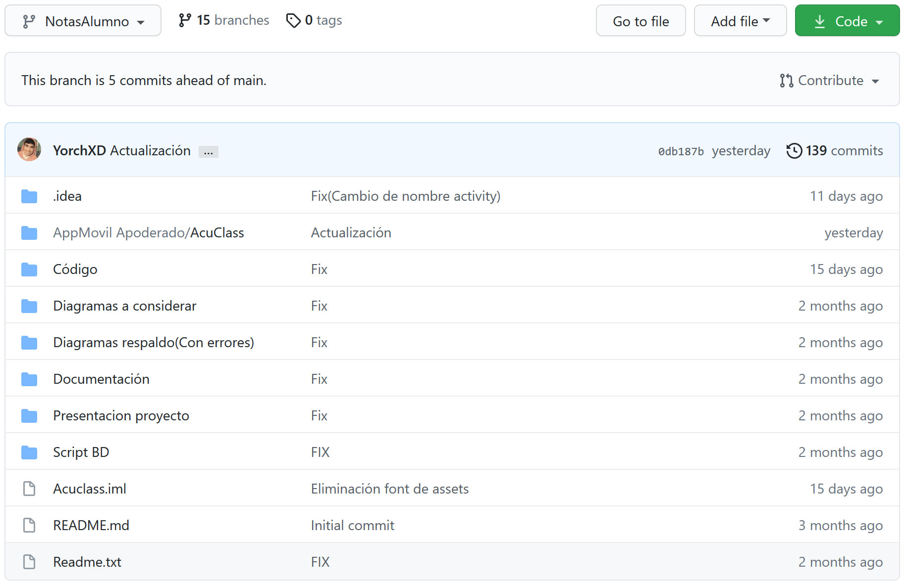
Repositorio en GITHUB

Slide 13
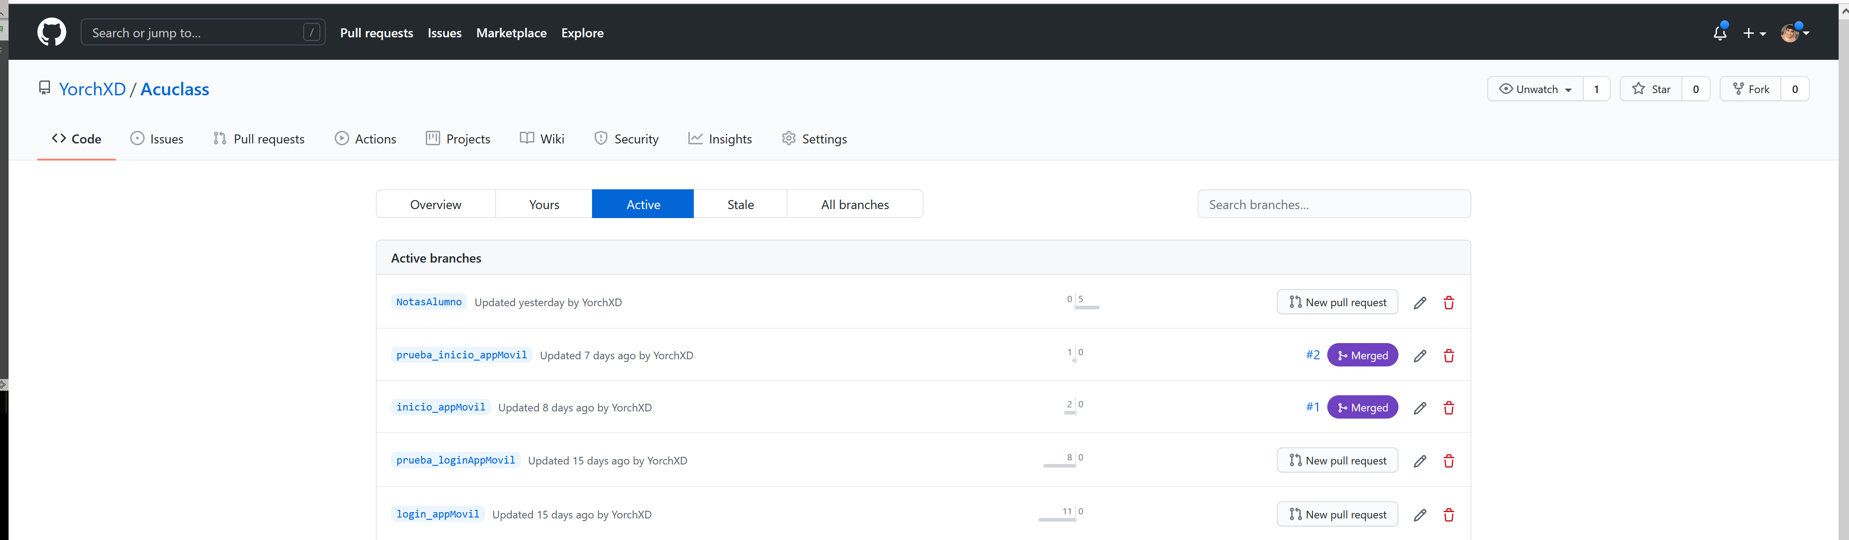
Branchs en GITHUB

Slide 14

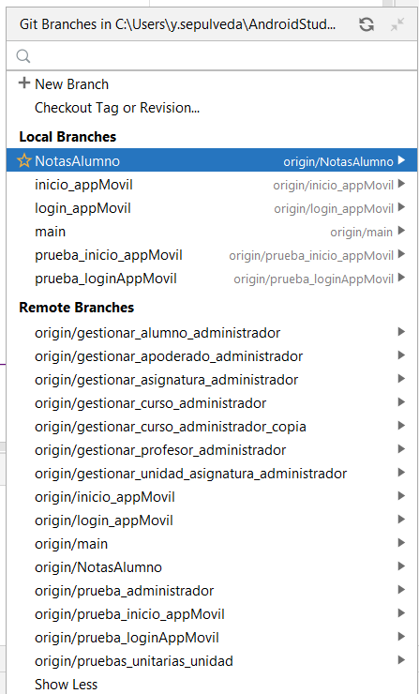
Branch en Android Estudio

Slide 15
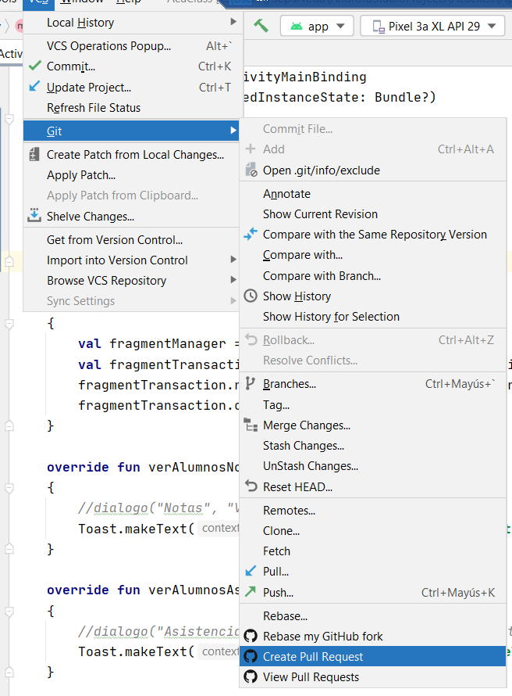
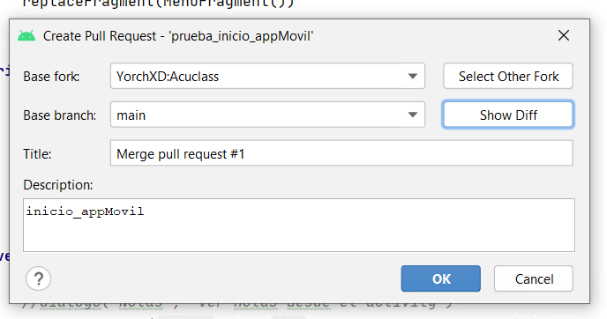
Pull Request

Slide 16
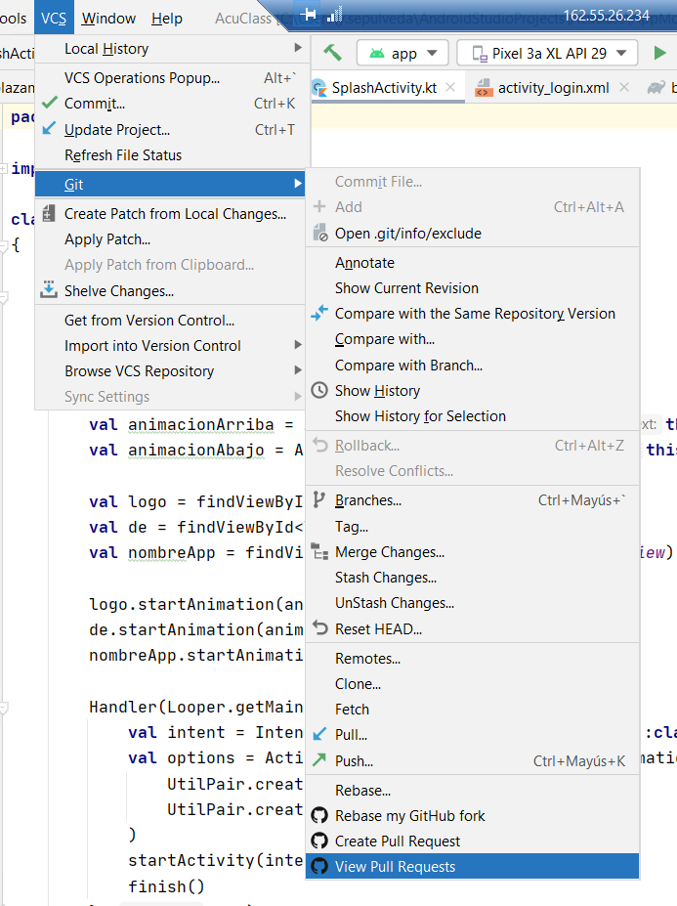
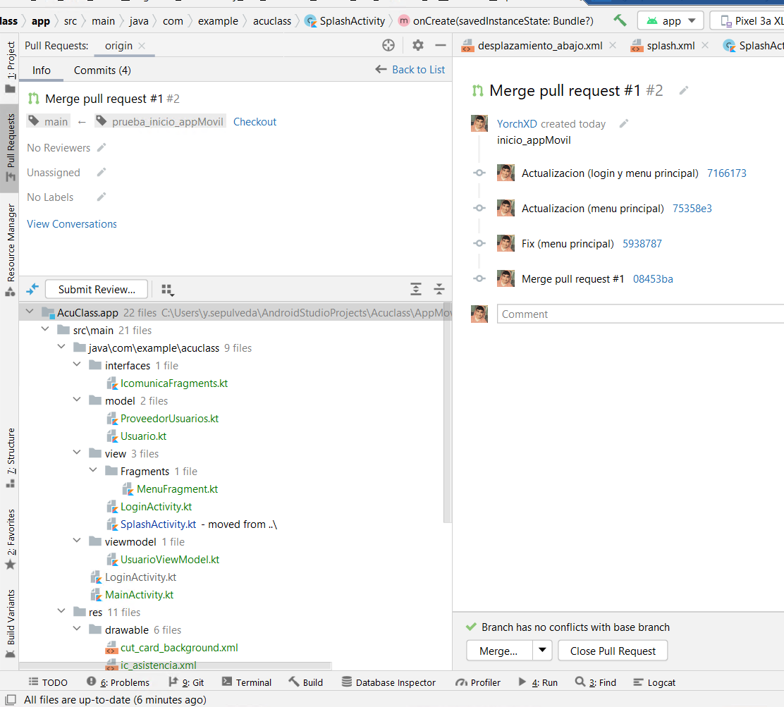
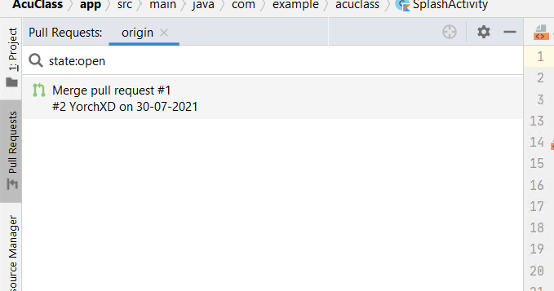
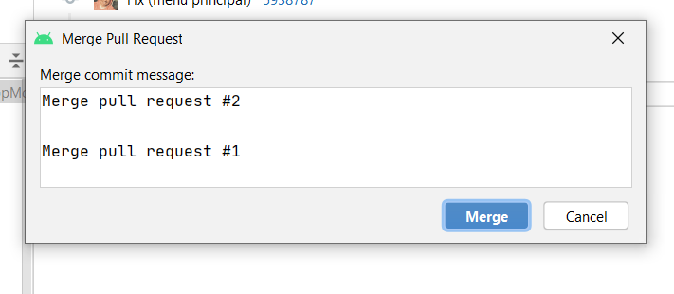
View Pull Request

Slide 17
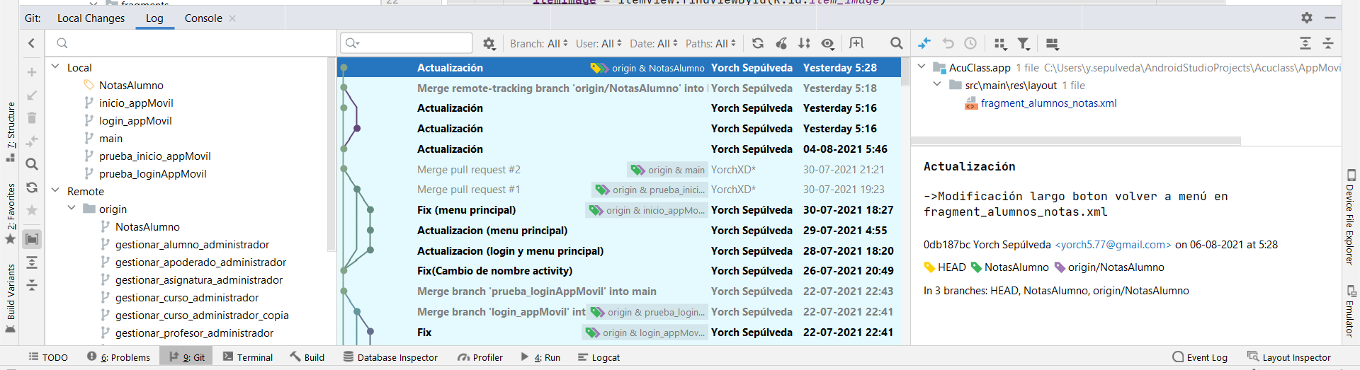
Visualización de cambios implementados en GIT desde Android Studio

Slide 18


Test

Slide 19
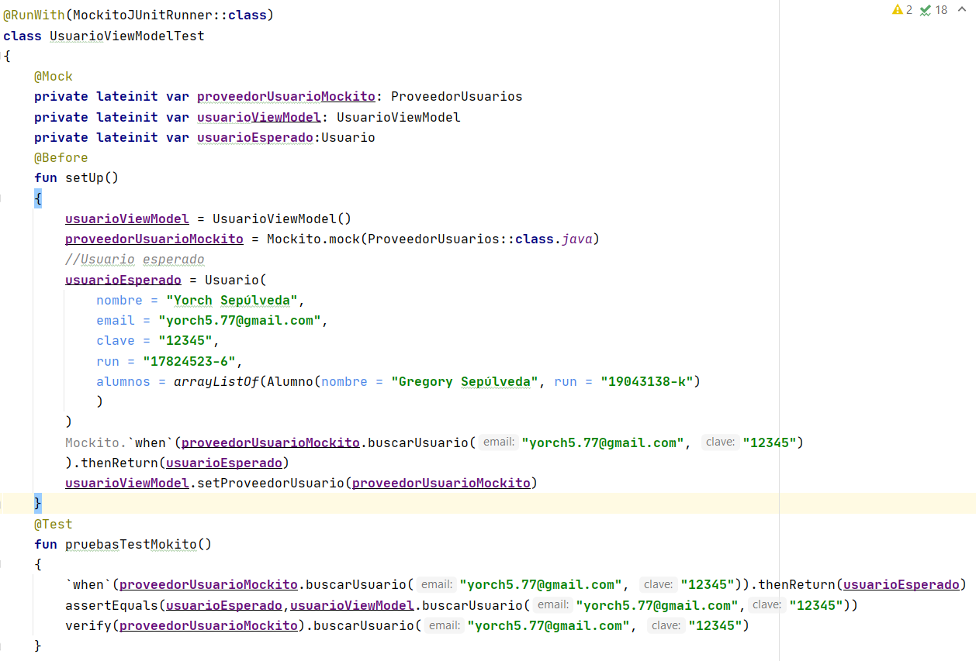

Slide 20


Slide 21
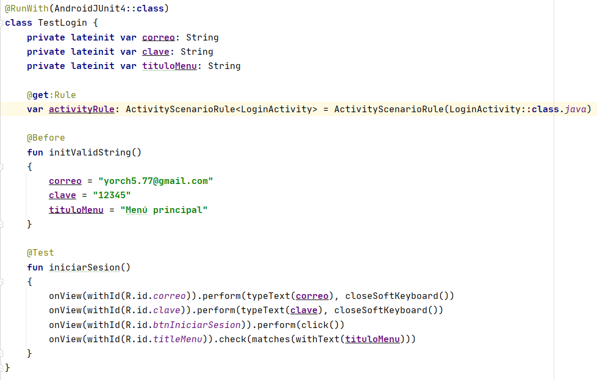

Slide 22
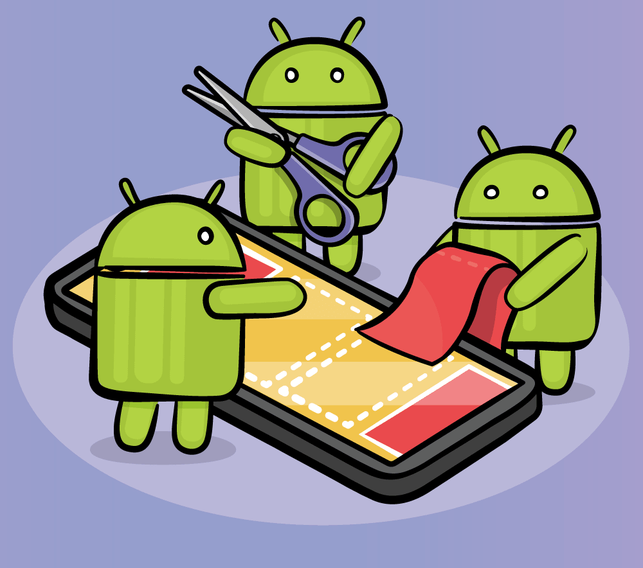
Empaquetamiento del proyecto

Slide 23
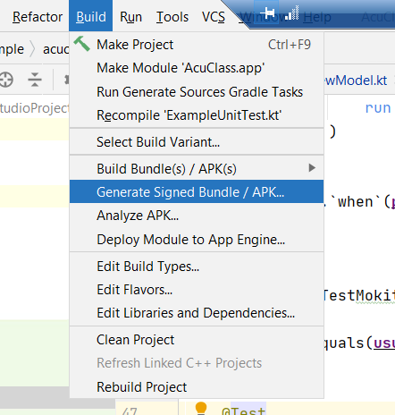
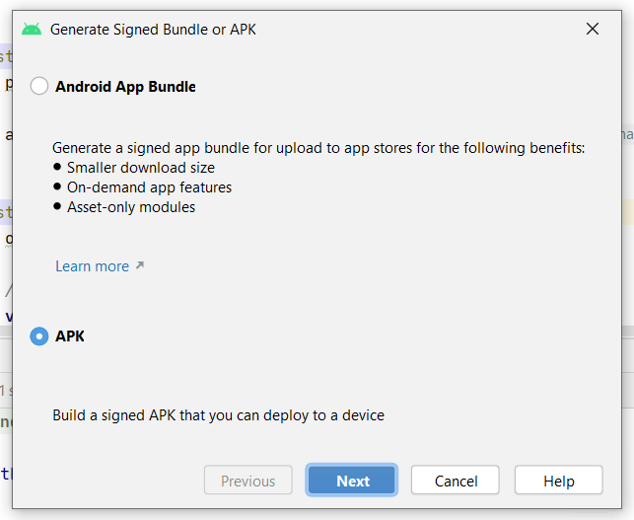
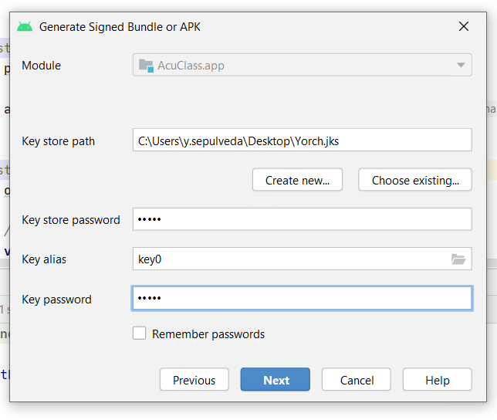
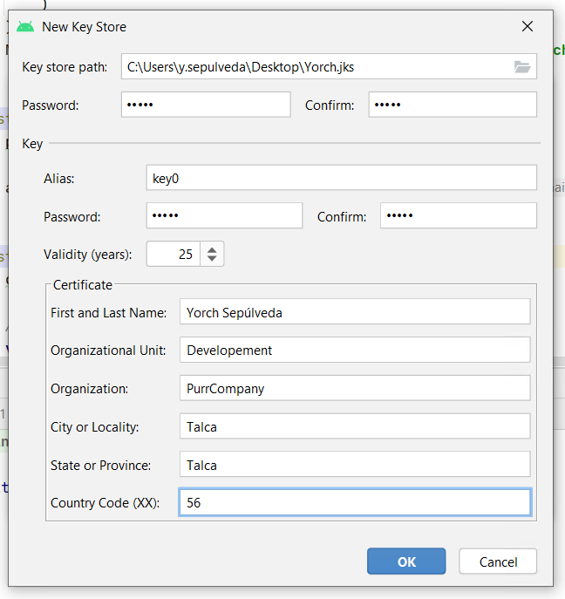
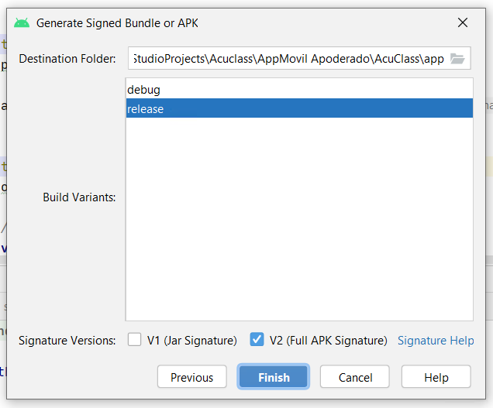

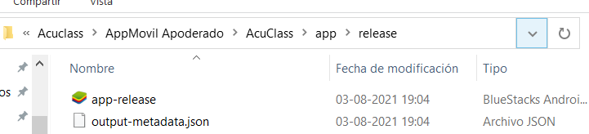

Slide 24

Gracias por su atención

